Slide 1
Nástroje reflektivní praxe
Navrátil 2022

Slide 2
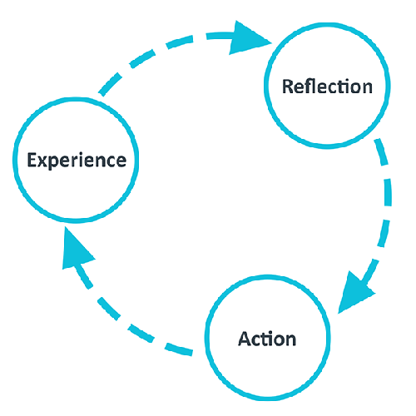
Reflektivní praxe - opakování
„Opakující se, dynamický proces poctivého, hlubokého a kritického přemýšlení o všech aspektech profesionální praxe“
Probíhá spontánně i jako aktivita v rámci plánovaného času na reflexi.
Reflektivní praxe vede k činnosti !!!

Slide 3
Využívejte reflektivní praxi k ...
rozpoznání (identifikaci) využívání osvědčených postupů
změně a zlepšení toho, co nefunguje dobře
zpochybnění postupů, které jsou „považovány za samozřejmé“
průběžné monitorování všech aspektů praxe
rozlišení, kdy je třeba vyhledat další informace nebo podporu od daších osob

Slide 4
Model reflexe - Gibbs (1988)
Fáze 1: Popis situace (co se stalo)
Fáze 2: Pocity a myšlenky
Fáze 3: Hodnocení
Fáze 4: Analýza
Fáze 5: Závěr
Fáze 6: Plánování opatření

Slide 5
V této fázi byste měli myslet na to, že se s podobnou situací setkáte znovu a naplánovat si ji. Co byste udělali - zda byste jednali jinak nebo zda byste se zachovali stejně?
Podrobně popište událost, o které přemýšlíte.
Uveďte např. kde jste byli, kdo další tam byl, proč jste tam byli, co jste dělali, co dělali ostatní lidé; jaký byl kontext události; co jste dělali vy; co dělali ostatní lidé; co se stalo; jaká byla vaše role v této události; jaké role v ní měli ostatní
hráli; jaký byl výsledek.
Plán opatření/
akce
Popis situace
Právě zde si pravděpodobně vytvoříte náhled na vlastní a chování ostatních lidí. Nezapomeňte, že účelem reflexe je poučit se z události. Během této fáze byste si měli položit otázku, co jste mohli udělat jinak.
V této fázi se snažte vzpomenout a prozkoumat věci, které se děly uvnitř. v hlavě, tj. proč vám tato událost utkvěla v paměti? Zahrňte např. i to, jak jste se cítili, když událost začala; na co jste v tu chvíli mysleli. jak jste se cítili v průběhu; jak se cítili ostatní lidé; jak jste se cítili, když událost skončila; co si o ní myslíte nyní.
Pocity a myšlenky
Závěry
GIBBS
1988
Rozdělte událost na jednotlivé části, abyste je mohli prozkoumat odděleně. Můžete si klást podrobnější otázky týkající se odpovědí v předchozí fázi. Zahrňte např. co se povedlo; co se vám povedlo; co ostatní udělali dobře; co se nepovedlo nebo nedopadlo tak, jak mělo; jakým způsobem jste k tomu přispěli vy nebo ostatní.
Analýza
Hodnocení
Pokuste se zhodnotit nebo posoudit, co se stalo. Zvažte, co co bylo na zážitku dobré a co špatné nebo co neproběhlo tak dobře.

Slide 6
Cvičení 1 Gibbsův model v akci
Vzpomeňte si na událost ze své praxe či běžného života a zkuste si projít všechny fáze modelu reflexe dle Gibbse. (10 minut)
Ve své dvojici si svou reflexi představte (2x 3 minuty)
Zhodnoťte, jaký to byl pro Vás proces?

Slide 7
K čemu potřebujeme reflexi?
Kvalitnější praxe a lepší výsledky
Uvědomění si hodnot a předpokladů
Větší pravděpodobnost zpochybnění a změny postupů
Vede k inkluzivnímu prostředí
Vede k vyhledávání výzkumu, zdrojů a poradenství
Podporuje spolupráci mezi odborníky i klienty

Slide 8
Strategie, metody a techniky RP
Reflektivní záznamy nebo deníky
Reflektivní setkávání
Mentor nebo kritický přítel
Nástěnka reflektivní praxe
Profesní zkušenosti a profesní učení
Akční výzkum
Případové studie
Reflektivní komunity

Slide 9

Reflektivní záznamy nebo deníky
Záznam myšlení o všech aspektech odborné praxe.
Může zahrnovat příběhy z praxe, významná slova, kresby, symboly, články a fotografie, které lze použít jako podněty / připomínky k zamyšlení a diskusi.
Online blog např. Socialworkerblog
Vedení online reflexního deníku ?
Digitální nástroje (EverNote, OneNote …) ?

Slide 10
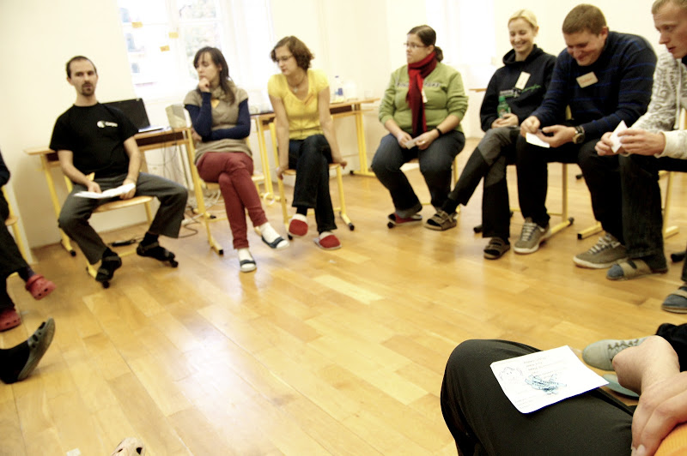
Setkání (skupinová supervize)
Pravidelné vyhrazení času na cílenou diskusi o praxi s kolegy pomáhá zajistit, aby se reflexe stala pravidelnou praxí.
Důležité je mít facilitátora, který pomocí kritických otázek podněcuje diskusi a hluboké přemýšlení a zaznamenává diskusi a opatření, která z ní vyplývají.
Online i offline.

Slide 11

Mentor nebo kritický přítel
Průvodce, který klade otázky, nabízí jiný pohled na věc, poskytuje zdroje a sdílí dovednosti.
Někdo, kdo vás podněcuje a povzbudí k tomu, abyste zvážili různé perspektivy.
Může to být kolega nebo někdo mimo pracoviště.
Může být osobní, telefonický nebo online.

Slide 12
Tabule reflektivní praxe
Slouží ke zvýraznění úvah o praxi a může pomoci zapojit do kritické reflexe klienty a kolegy a další profesionály, kteří v daném prostředí pracují.
Využívejte plakáty, fotografie, citáty, články, knihy a kritické otázky k podnícení přemýšlení a konverzace.
Lze dobře využít I v kontextu zpracování např. diplomky.

Slide 13
Profesní učení, zkušenost v praxi
Návštěva jiných zařízení a rozhovory s odborníky, kteří vykonávají podobnou práci.
Zapojení se do profesní sítě
Práce v jiném zařízení na základě dohody o výměně pracovníků
Účast na programech profesního vzdělávání
Četba literatury o teoriích a praxi
Účast na konferencích
Zapsání se do formálního studia, které vede k získání kvalifikace

Slide 14
Akční výzkum
Zahrnuje sérii úvah a zkoumání tématu, které vás zajímá, (často obavy nebo otázky týkající se praxe v daném prostředí).
Je systematický, etický, participativní a založený na spolupráci
Zjišťuje důkazy o tématu nebo problému pomocí strategií, jako je pozorování, sběr informací nebo provádění rozhovorů.
Zjištění se srovnávají s odbornou literaturou týkající se témat výzkumu nebo na ni navazuje
V reakci na zjištění literatury a důkazy z výzkumu jsou přijata opatření.

Slide 15
Případové studie
Čtení záznamů, představení
Hlubší porozumění klientovi
Přijímání společných rozhodnutí na základě společných důkazů a poznatků
Vzájemné učení / předávání zkušeností
Trvalý přístup k hodnocení a posuzování

Slide 16
Reflektivní praxe a učící se komunity
Začlenění reflektivní praxe do každodenní praxe na všech úrovních.
Průběžné vzdělávání všech profesionálů
Učení se s klienty, členy komunity a dalšími odborníky a od nich.
Zpochybňování toho, čí potřeby nebo zájmy jsou naplňovány stávajícími postupy a předpoklady, z nichž tyto postupy vycházejí.
Neustálé zlepšování všech aspektů praxe

Slide 17
Co profesionálové reflektují
Filozofii
Hodnoty a předpoklady
Způsoby praxe (důsledky, problémy, okolnosti)
Praktiky, které jsou považovány za samozřejmé

Slide 18
Reflektování vlastní filozofie
Vlastní vnímání klientů a sebe jako profesionála
Práva klientů a míra zohlednění jejich názorů v praxi
Role profesionálů v životě klientů
Vliv profesionálů na život klientů a jak tento vliv podporuje klienty v tom, aby se cítily sebevědomě
Vaše vnímání klientů a míra, do jaké vaše postupy odrážejí kulturní kompetence, tj. vaše porozumění a respekt ke kultuře a komunitě klientů
Jak dát klientům příležitost vyjádřit vlastní myšlenky a pocity i zodpovědnost za vlastní život
Vlastní předsudky a předpojatosti …
Vlastní předpoklady, přesvědčení a hodnoty

Slide 19
Reflektování vlastních přesvědčení
Jsem orientovaný na klienta?
Vnímám se jako poskytovatel služby?
Mám odborné znalosti?
Kdo zodpovídá za problém klientů?
Klienti mají potenciál, lidé se přirozeně a rádi učí novým věcem, klienti jsou nemohoucí a potřební.

Slide 20
Reflektování hodnot
Důležité pro informované rozhodování
Vycházejí ze životních zkušeností, zejména z raných zkušeností v rodině a komunitě.
Vycházejí z odborného studia a zkušeností.
Mohou to být sdílené hodnoty a předpoklady v konkrétním zařízení a prostředí.
Je důležité uvědomit si své vlastní předpoklady, hodnoty a přesvědčení a jejich dopad na vaši praxi.

Slide 21
Témata pro reflexi v praxi
Zda postupy praxe odpovídají poznatkům výzkumu
Jak postupy respektují a podporují smysl klientů pro vlastní aktivitu a zodpovědnost
Zda postupy vytvářejí předpoklady pro partnerství
Rozmanitost a efektivita komunikačníh nástrojů
Zda postupy podporují klienty vyjadřovat představy, potřeby, priority
Spolupráce s jinými organizacemi
Kulturní předsudky a jejich projevy v praxi

Slide 22
Témata pro reflexi v praxi (pokr.)
Kdo se nezúčastní ? Proč? Jaké strategie by to mohly změnit?
Fyzické prostředí a možná zlepšení
Do jaké míry prostředí odráží kulturu, komunitu a život klientů.
Praktiky, které jsou považovány za samozřejmé

Slide 23
Kritické otázky
Zavedené postupy vs. práva a zájmy klientů?
Zvýhodňují postupy některé klienty a koho znevýhodňují?
Co si o zavedených postupech myslí klienti?
Jaké by mohly být přínosy, kdyby se postupy změnily?
Jaké by mohly být nezamýšlené důsledky změny praxe?

Slide 24
s kým reflektují profesionálové?
Osobní nebo individuální reflexe
Společná reflexe
Klienti (děti?)

Slide 25
Osobní nebo individuální reflexe
Některé kritické úvahy jsou hluboce osobní a nebudete je sdílet, dokud neuplyne nějaký čas a dokud se nebudete cítit připraveni mluvit o tom, co jste se o sobě dozvěděli.
TO JE OK a nikdy jinak ☺

Slide 26
Společná reflexe
Kritickou reflexi nemůžete provádět jen sami. Už jen to, že něco řeknete nahlas někomu jinému, vám může pomoci zaplnit mezery a někdy vám může pomoci najít odpovědi.

Slide 27
Facilitovaná sdílená reflexe
Konverzace a debata s:
kolegy ze stejné organizace
kolegy pracujícími v jiné podobné organizaci
kolegy v profesní síti
Klienti
?

Slide 28
Reflektování s klienty
Jejich hodnoty, kultura a tradice a co to může znamenat pro praxi
Jejich chápání zájmů, silných stránek a schopností
Jejich chápání spolupráce a pokroků během ní
Jejich pohled na předmět a témata spolupráce
Aktivity k dosažení cíle
Příležitosti k učení v každodenních zkušenostech doma nebo v komunitě

Slide 29
Reflektování s dětmi?
Podporuje učení
Pomáhá dětem hlouběji přemýšlet
Ukazuje, že nápady a zájmy dětí jsou ceněny

Slide 30
Reflektivní otázky
Reflektivní otázky jsou otevřené a vyžadují jiné odpovědi než ano nebo ne.

Slide 31
Děkuji za pozornost

